Slide 1
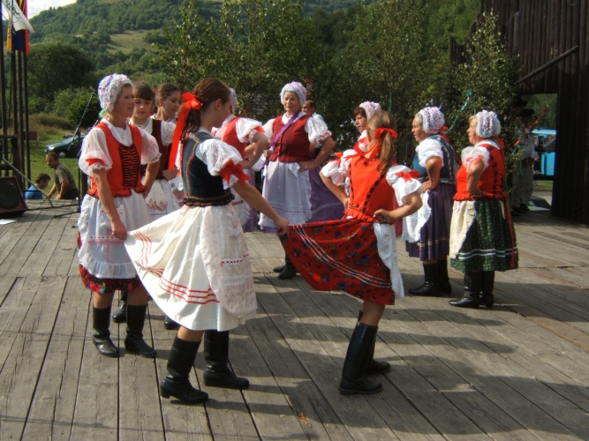
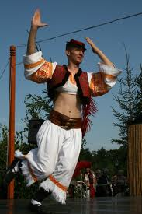
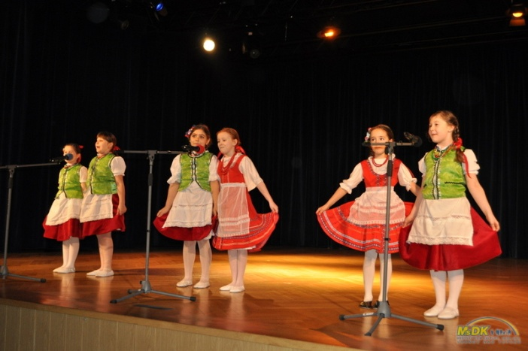
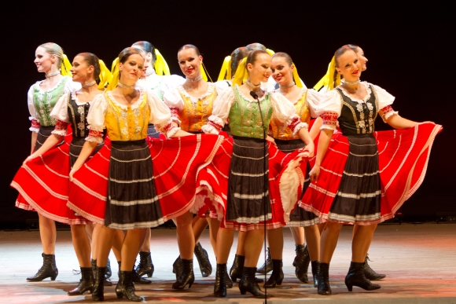
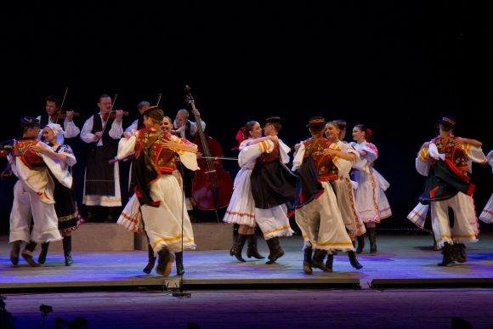
Roztancované Slovensko- piesne a tance

Slide 2
Folklórne festivaly
Folklórne súbory sú svetovo uznávaným kultúrnym dedičstvom Slovenska. Folklórne festivaly prispievajú k zachovávaniu krojov i tradícií. Slovensko je hrdé na svoj folklór a kultúrne tradície, rôznorodé kroje, pôvabné ľudové tance. Ľudové remeslá, kroje, ľudová hudba a tance sa odovzdávajú z generácie na generáciu. Najvýznamnejšími regiónmi s charakteristickými folklórnymi tradíciami a krojmi sú horské regióny na severe Slovenska - Orava, Liptov a na východe Slovenska okolie Zemplína. Dejiskami obľúbených folklórnych festivalov sú najmä Myjava, Východná a Detva.

Slide 3

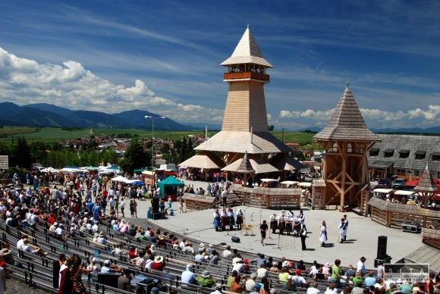
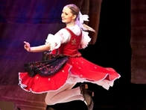
Najznámejšie festivaly
Myjava, Turzovka, Terchová, Zuberec, Ždiar, Červený Kláštor, Kamienka, Svidník, Detva, Hrušov, Fiľakovo, Gombasek, Východná.

Slide 4
Naše ľudové umelecké súbory
Poslom folklórnych tradícií je umelecký súbor Lúčnica. Lúčnica očarila svojim umením, krásou, mladosťou, poéziou a temperamentom divákov nielen doma na folklórnych festivaloch, ale aj na vystúpeniach vo viac než 60 štátoch Európy, Ázie, Afriky, Ameriky a Austrálie a patrí k najdôležitejším reprezentantom slovenskej kultúry.

Slide 5
SĽUK
Slovenský ľudový umelecký kolektív . Tento folklórny súbor je profesionálne umelecké teleso, pôsobiace v oblasti umeleckého spracovania a interpretácie folklóru na Slovensku. Aj tento folklórny súbor existuje už viac než 60 rokov a vystupoval vo viac než 60 krajinách po celom svete.

Slide 6
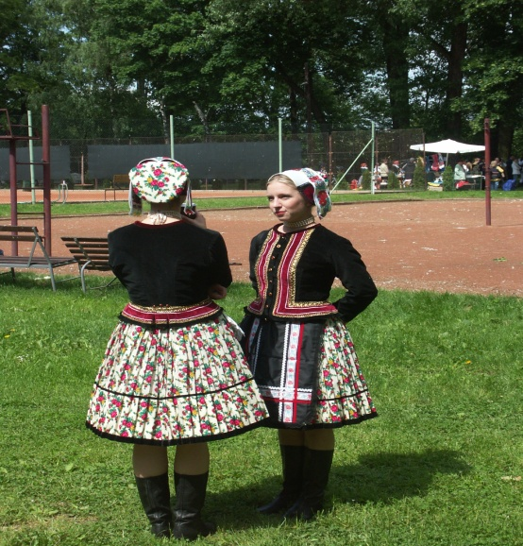
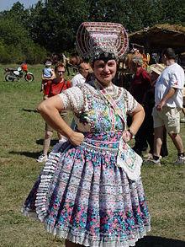
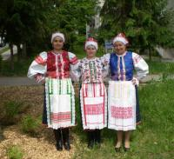
Slovenské kroje
Kroj ako každodenný odev sa postupne z obcí vytráca. Našťastie zažívajú kroje svoju renesanciu na vystúpeniach folklórnych súborov, na vidieckych slávnostiach a obľúbených folklórnych festivaloch.

Slide 7
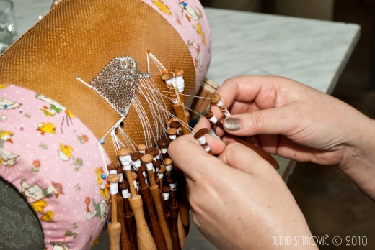
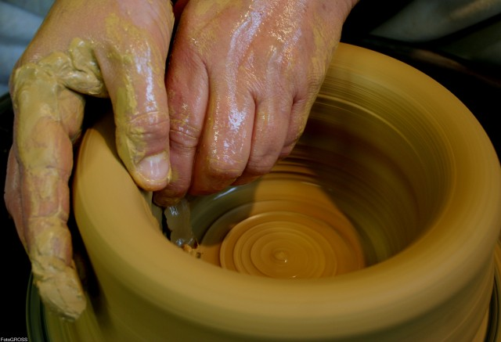
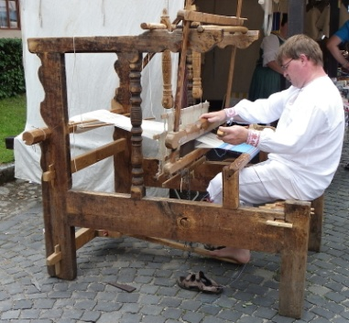
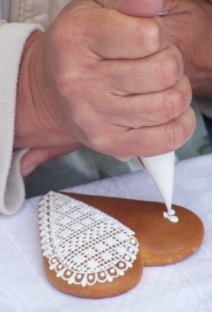
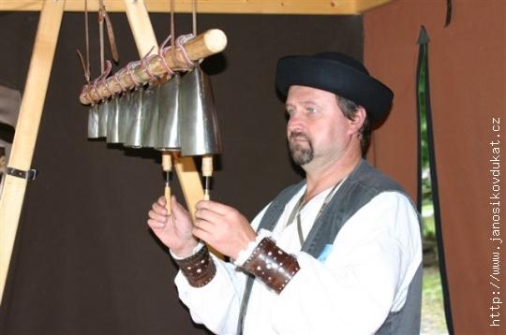
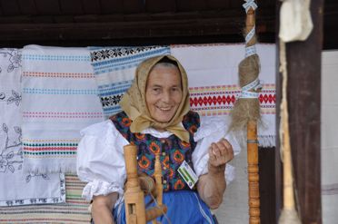
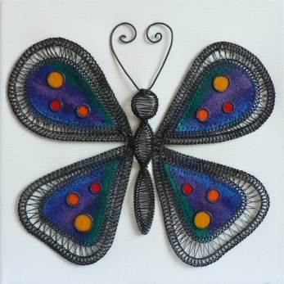
Ľudové remeslá
Ľudová výroba predstavuje rozsiahlu oblasť tradičnej ľudovej kultúry. Ľudoví výrobcovia zhotovovali rozličné nástroje, pomôcky, odev a iné potrebné veci. Najznámejšími remeslami boli: hrnčiarstvo, kamenárstvo, rezbárstvo, plátenníctvo, zvonkárstvo a ľudové staviteľstvo.

Slide 8
Ľudové piesne
1. Anička, dušička, kde si bola, keď si si čižmičky zarosila.
[:Bola som v hájičku, žala som trávičku, duša moja, duša moja.:]
2. A ja som po tri dni trávu kosil, ja som si čižmičky nezarosil.
[:A ja som hrabala, teba som čakala, duša moja, duša moja.:]
1. Čierne oči, choďte spať,
[:čierne oči choďte spať,
bo musíte ráno vstať,
bo musíte ráno vstať.:]
2. Ráno, ráno, ráničko,
[:ráno, ráno, ráničko,
keď vychodí slniečko,
keď vychodí slniečko.:]
1. [:Dnes je sobota, carija-juchacha, ten posledný deň,:]
[:nečakaj ma, moja milá, ja už neprídem.:]
2. [:Prídi, Janko, k nám, carija-juchacha, ale nechoď sám,:]
[:zavolaj si kamarátov cez zelený háj.:]

